Slide 1

MOBILE
NETWORK

Slide 2


























Mobile Network – это:
45
^{млн}
потенциальный охват уникальных пользователей
Более 60 премиальных сайтов
White List
на премиум-ресурсах
Принимаются пиксели и коды основных поставщиков
Bot Free
Ресурсы с безупречной репутацией

Slide 3
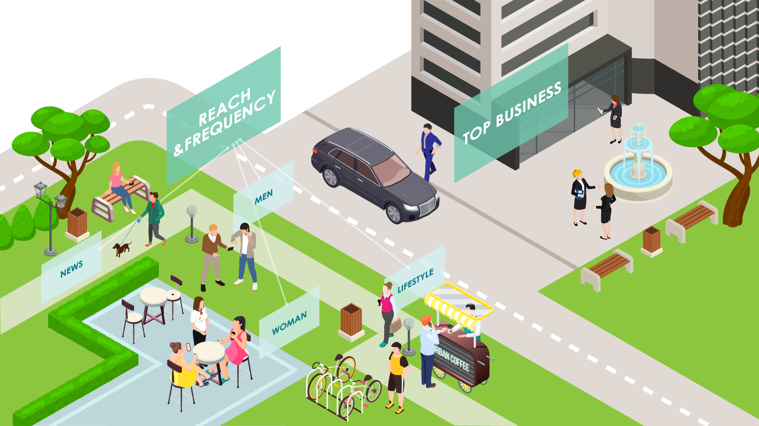
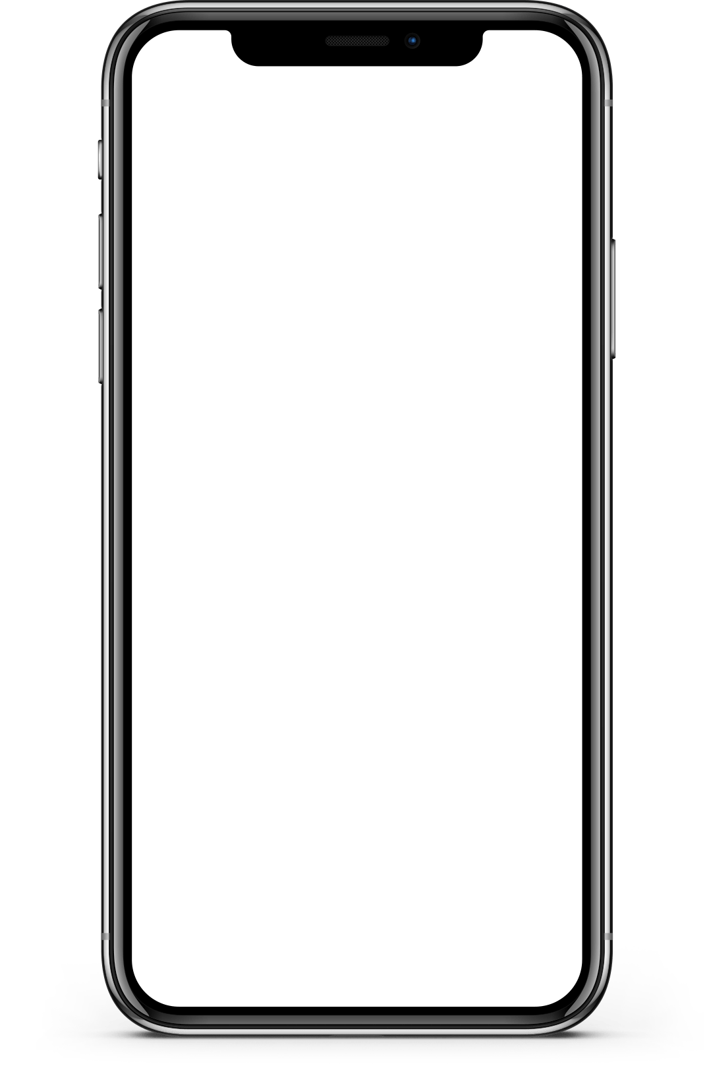
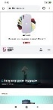
Пакеты и возможности

Slide 4
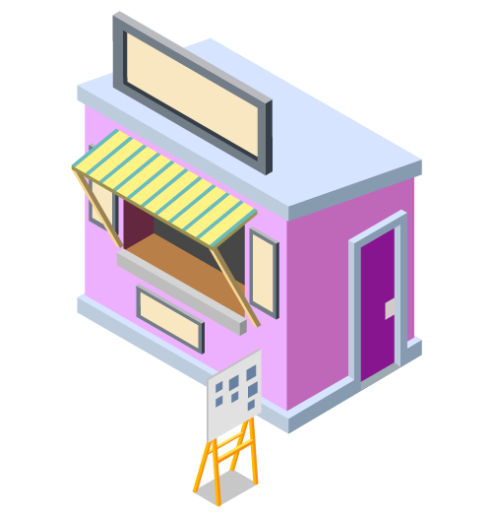
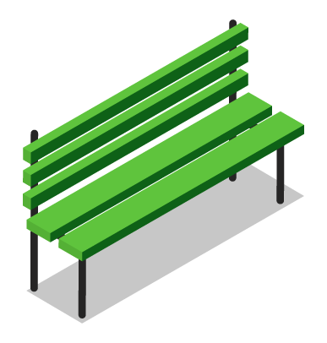
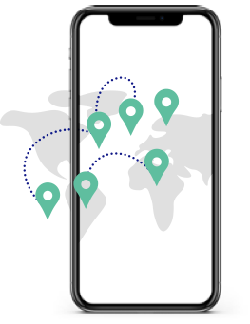



Таргетинги и возможности
Ad1
Ad2
Интересы
Соц-дем
Ретаргетинг
ГЕО
Notes:
Видим это так:
Соцдем – мужичок и девушка с трансгендером под руку и в свободной руке – ТЕЛЕФОН!;
Ретаргетинг – два зеркальных человека со смартфонами, на одном из которых один креатив, а у другого – другой, но одного рекламодателя, а между ними круговая стрелка (ну, типа одного и того же чувака в разное время догнали и он узрел два разных креатива); Смысл ретаргета, что человеку сперва показывается один баннера, его учитывают в системе, после счего ему же показывают другой креатив.
Интересы ака DATA: объединить лого Яндекс, Эвотор и Сегменто под схематических изображением Интернета, поиска всякого (яндекс и сегменто - онлайн) и Касс (эвотор-офлайн) и типа они обмениваются информацией и транслируются в телефончик.

Slide 5
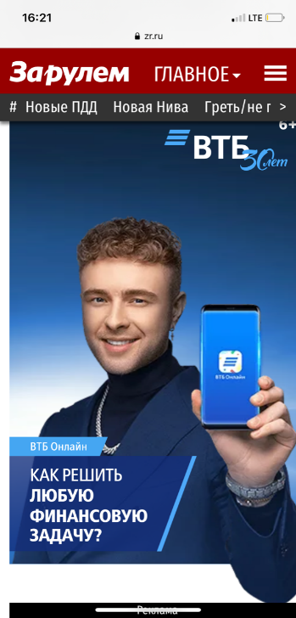
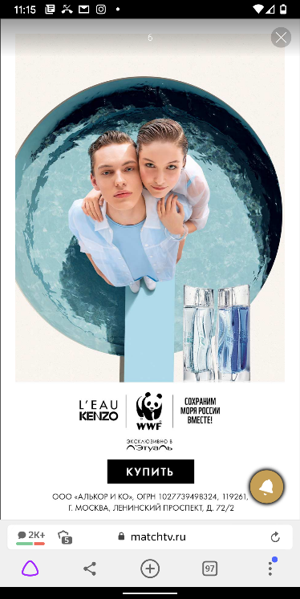
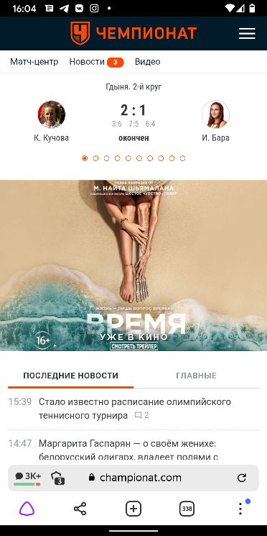
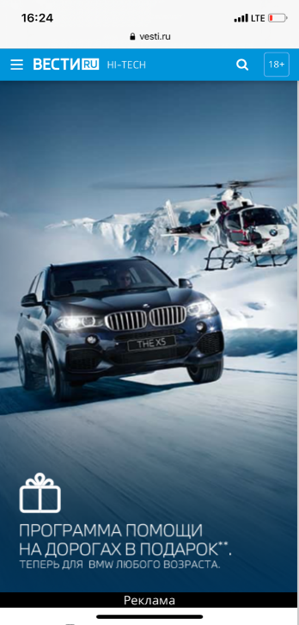
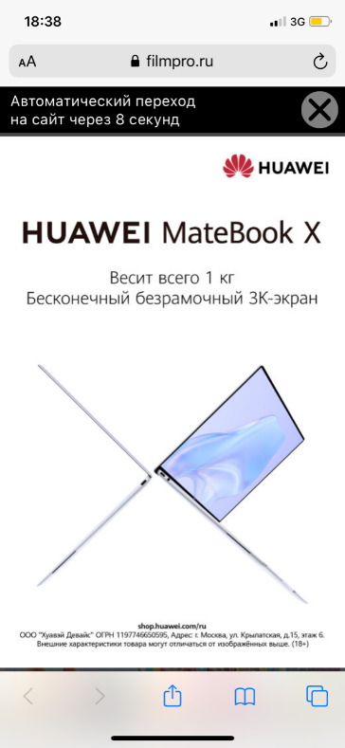
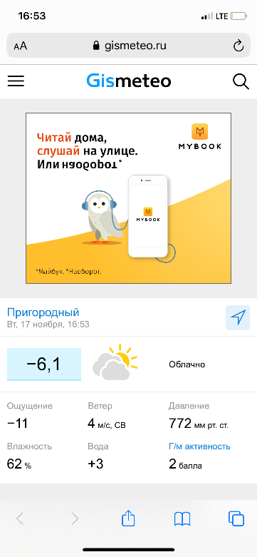
Форматы Mobile Network
(графика)
Interscroller
Fullscreen
Banner

Slide 6
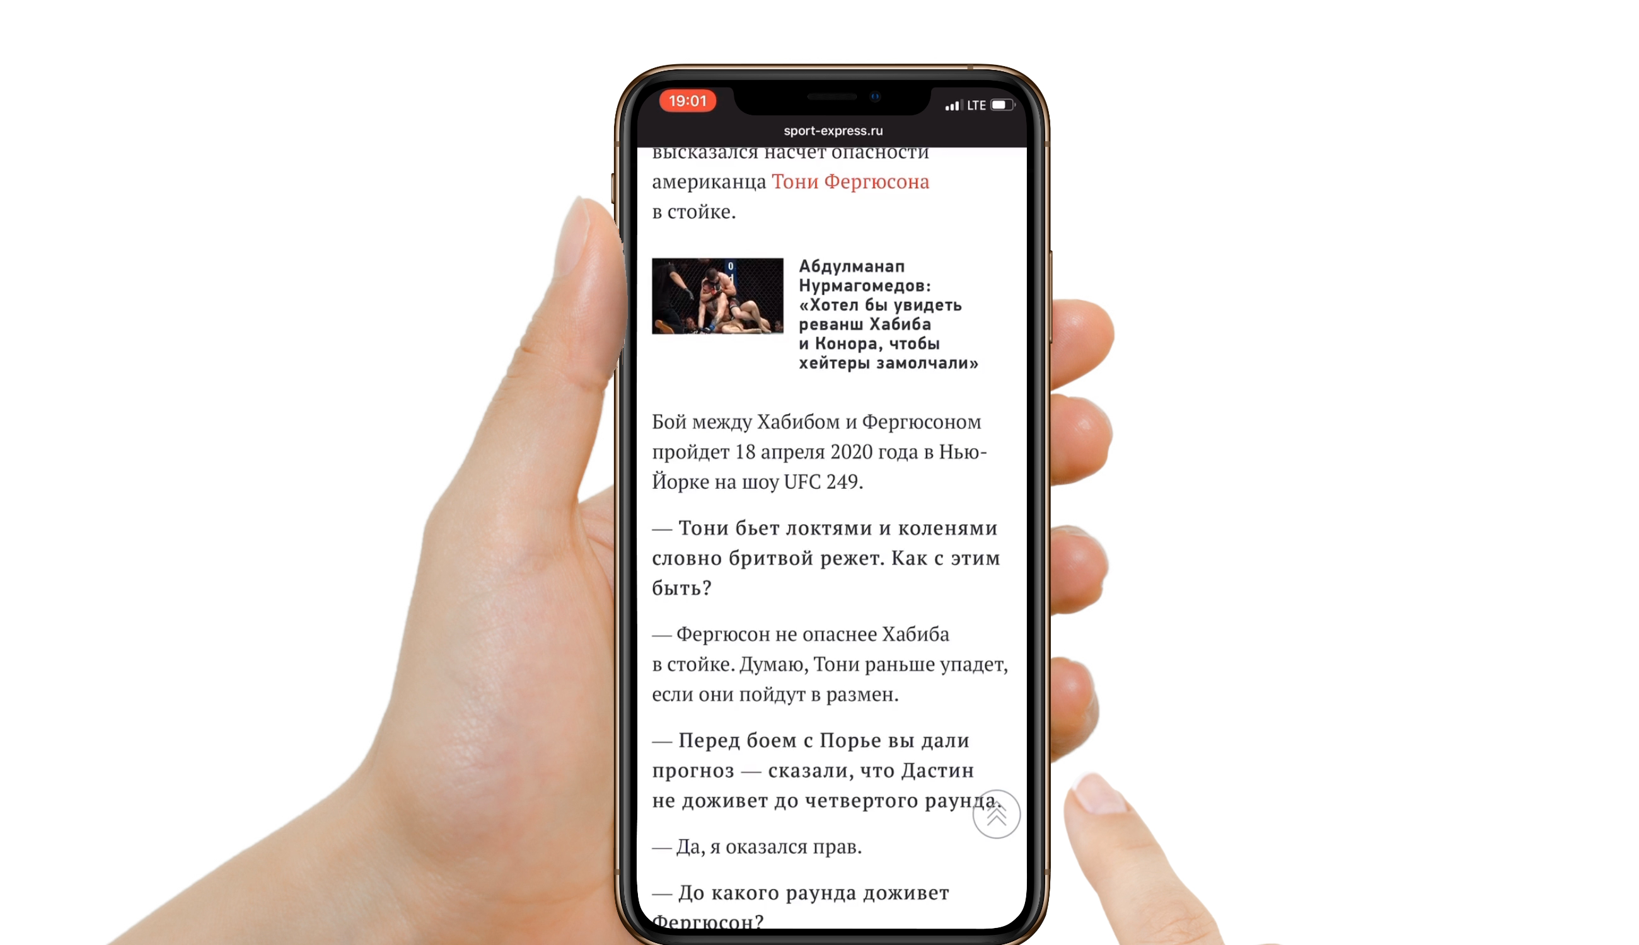
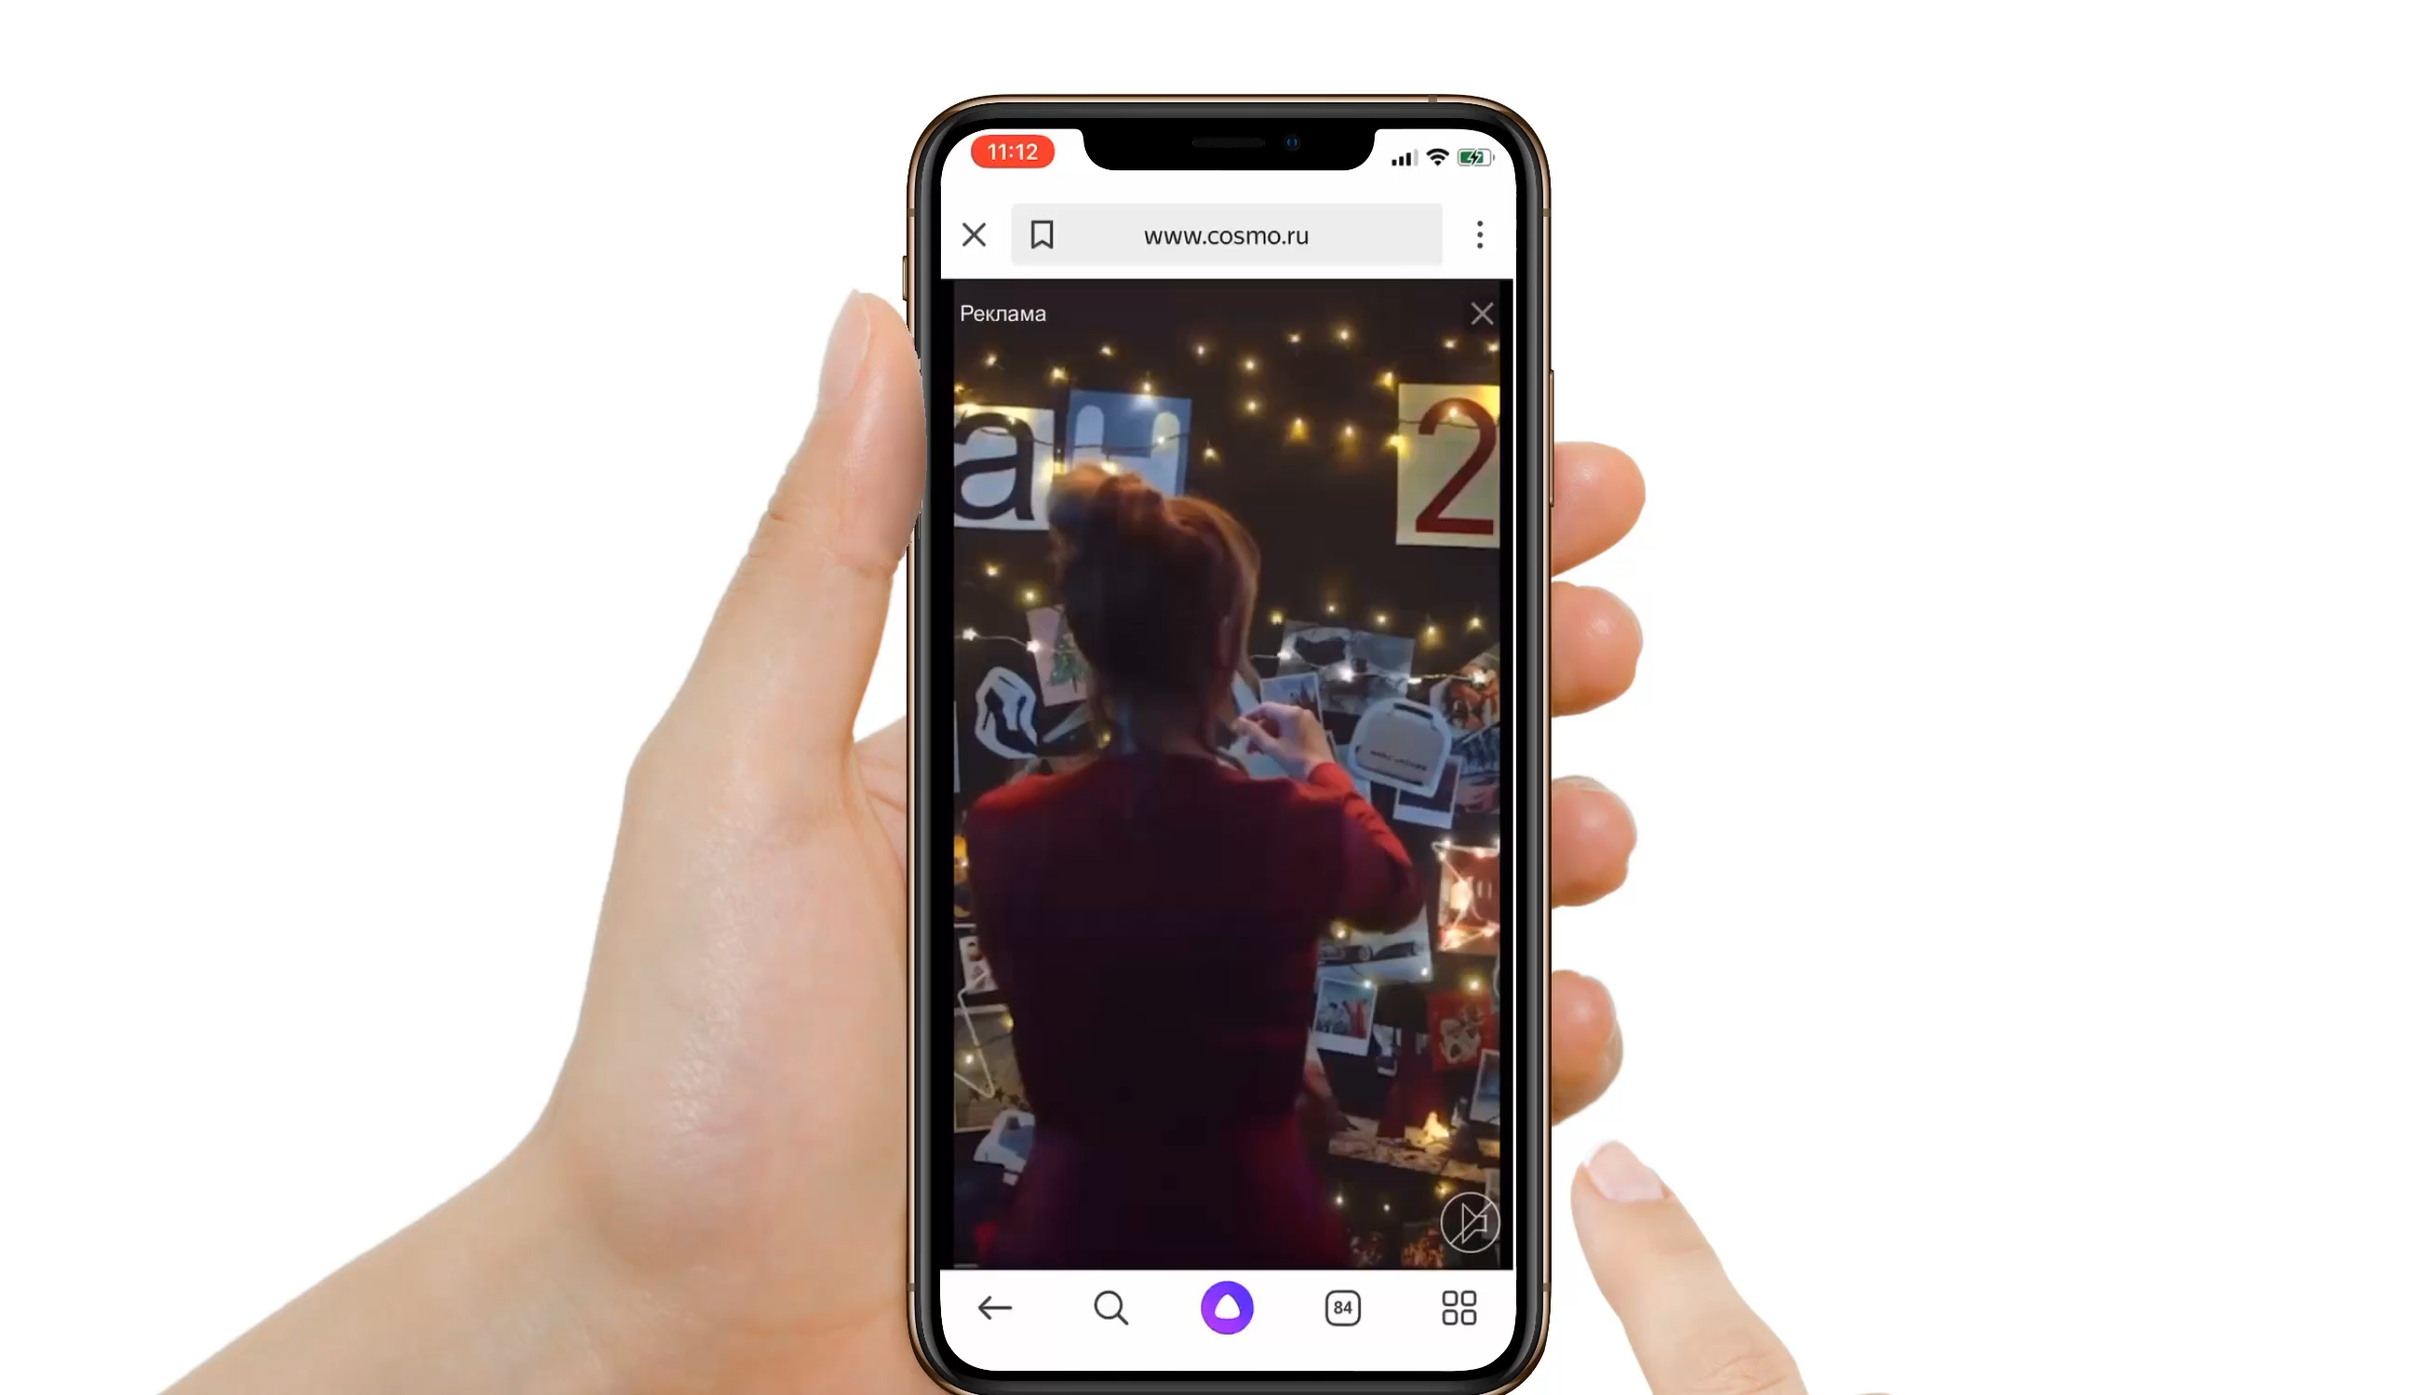
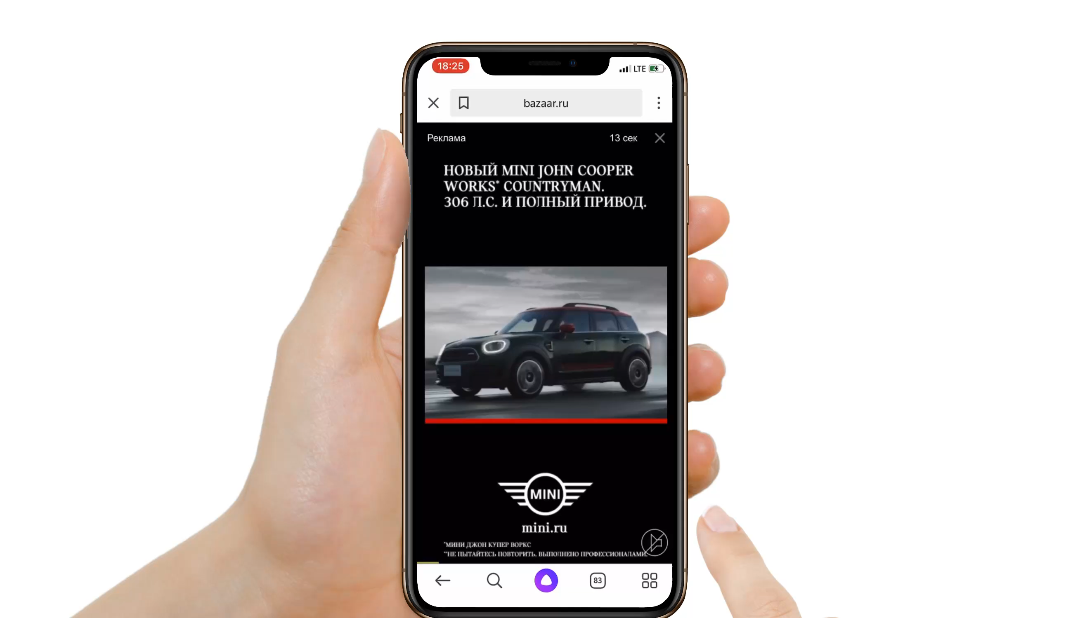
Форматы Mobile Network
(видео)
Read-Roll
Fullscreen Vertical Video
Fullscreen Horizontal Video

Slide 7

BANNER
NETWORK

Slide 8












Banner Network
30
^{млн}
потенциальный охват уникальных пользователей
Только крупные и заметные форматы:
300x600, 240x400, 970x250
White List
на премиум-ресурсах
Гарантированное попадание в ЦА
Принимаются пиксели и коды основных поставщиков
Bot Free
Ресурсы с безупречной репутацией

Slide 9
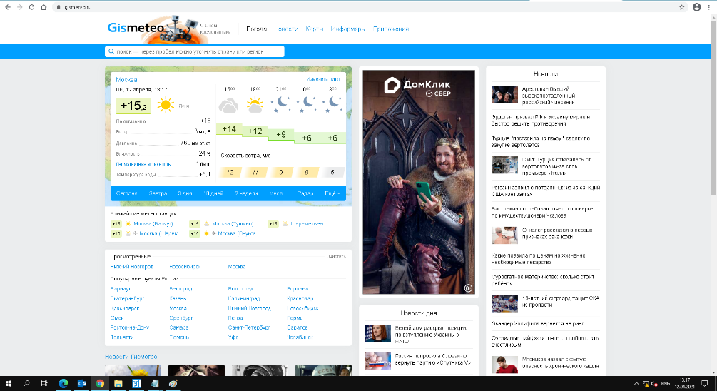
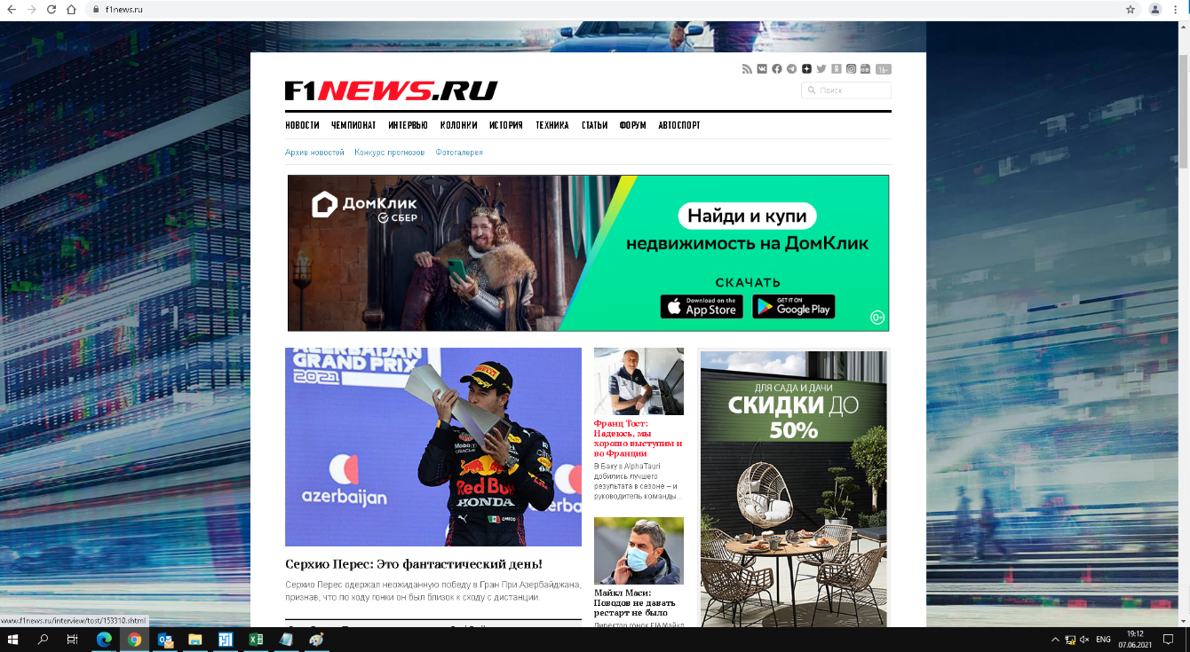
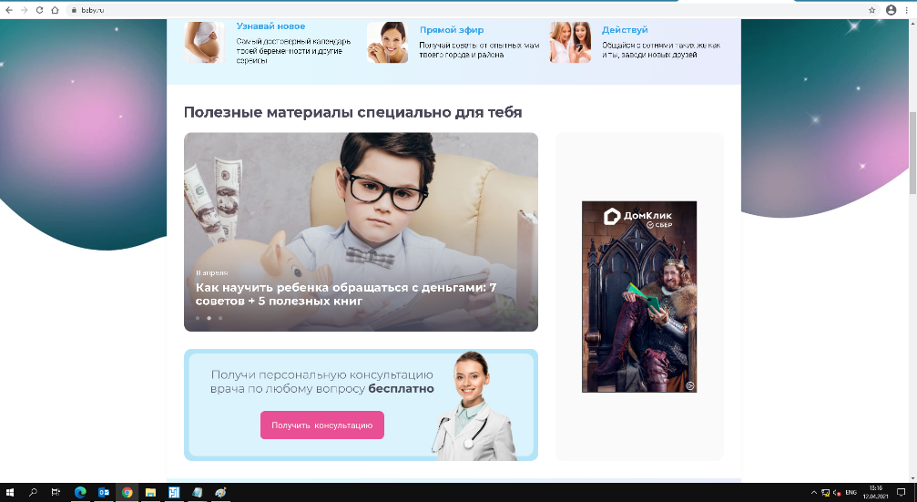
Форматы Banner Network
300x600
970x250
240x400

Slide 10

DISPLAY
NETWORK

Slide 11






Display Network
50
^{млн}
потенциальный охват уникальных пользователей
Только крупные и заметные форматы:
300x600, 240x400
970x250, 970x90
300x250 (Mob.)
Viewability Rate
>60%
Гарантированное попадание в ЦА
Платформы
Desktop + Mobile
White List
на премиум-ресурсах
Принимаются пиксели и коды основных поставщиков
Bot Free
Ресурсы с безупречной репутацией

Slide 12
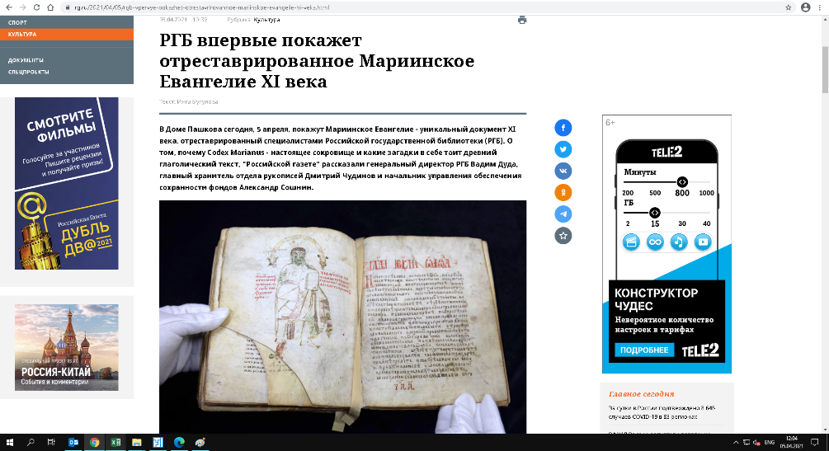
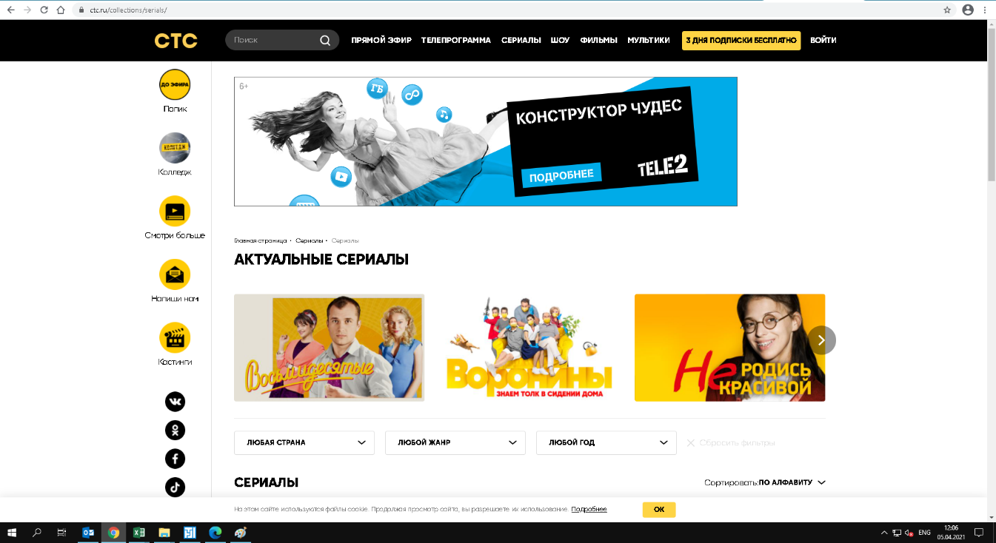
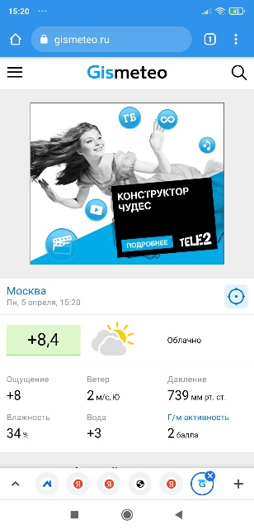
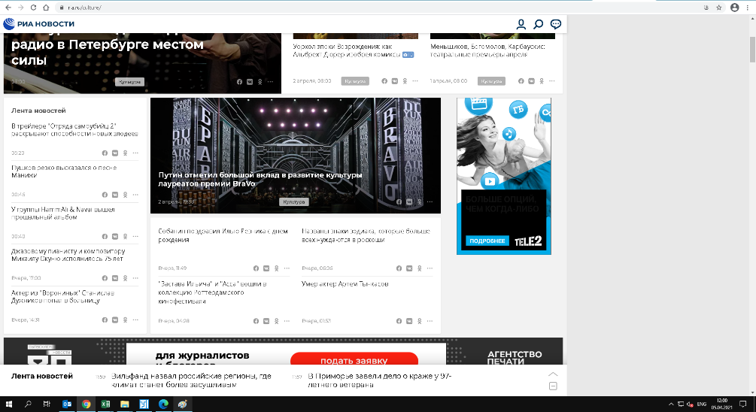
Форматы Display Network
300x600
300x250
970x250
240x400

Slide 13










DATA в продуктах
Дополнительные возможности
THIRD-PARTY DATA ДОСТУПНЫЕ В DA
Сторонние данные (сторонние сайты, платёжные системы, сервисы обработки и хранения данных DMP)
FIRST-PARTY
DATA
SECOND-PART
DATA
Покупка в DA
Оплата в DMP
Data клиента
Data рекламных активностей на продуктах DA
Сторонние данные, которые можно использовать на продуктах DA (другие DMP), которые проинтегрированны в Я.Аудитории

Slide 14

СПАСИБО!

